Slide 1

BPJS HEALTHKATHON
Klasifikasi Efisiensi Pelayanan Kesehatan di Rumah Sakit
Muhammad Ajriel Rahayu

Slide 2


Data Preparation
Membuka data-data yang diberikan
Melihat ukuran data
Memeriksa type data dan menghitung jumlah data kosong pada data
Tipe relasi data one to many, primary key(“id”)

Slide 3
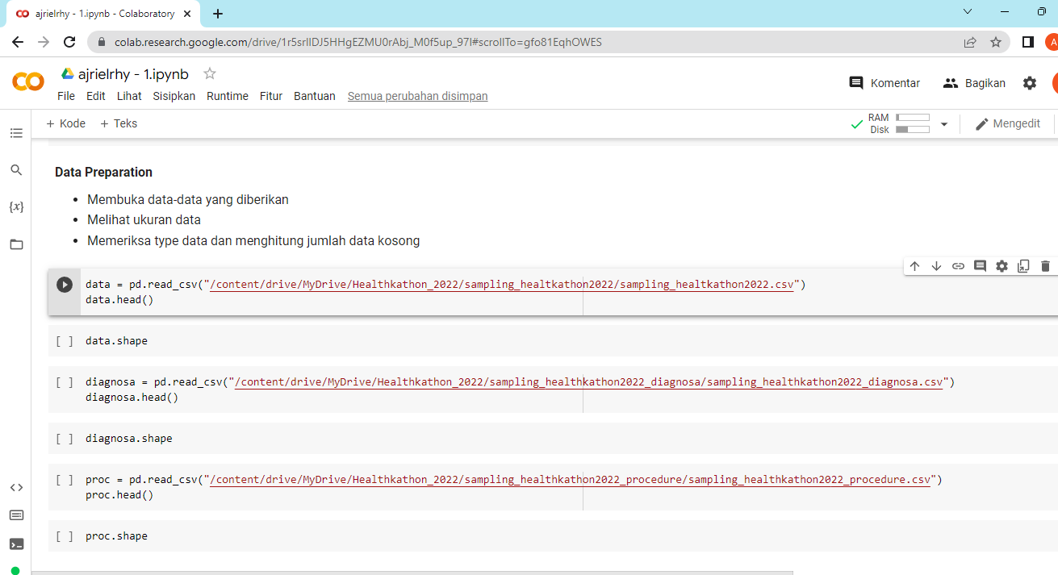

Slide 4
Features Selection
Menghitung jumlah hari pasien menginap di rumah sakit
Menghitung jumlah diagnosa dan prosedure yang pernah diberikan kepada pasien
Menyatukan semua data dengan primary key “id” dan merapihkannya
Menghapus kolom yang berisi data unique(“id” dan “id_peserta”)
Memisahkan atribut dan label

Slide 5
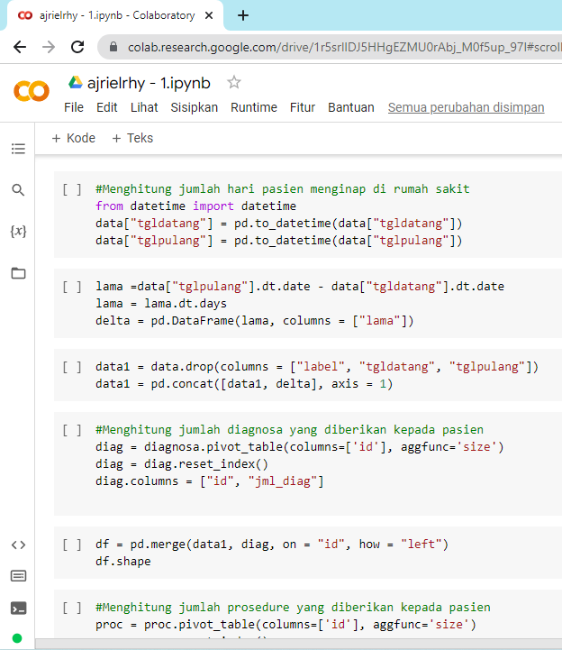
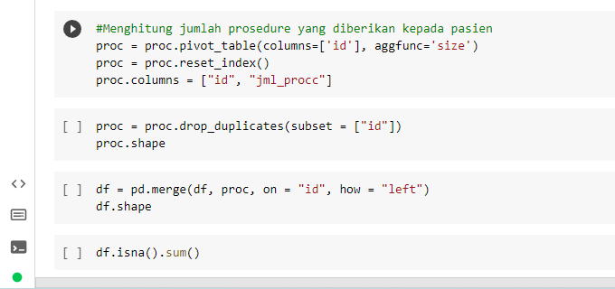

Slide 6
Features Engineering
Memfilter atribut yang kosong
Memisahkan atribut yang bertipe karakter(string) dan angka(int, float)
Menginisialisasi atribut bersifat string
Menyatukan kembali data
Standarisasi data dengan z-score

Slide 7
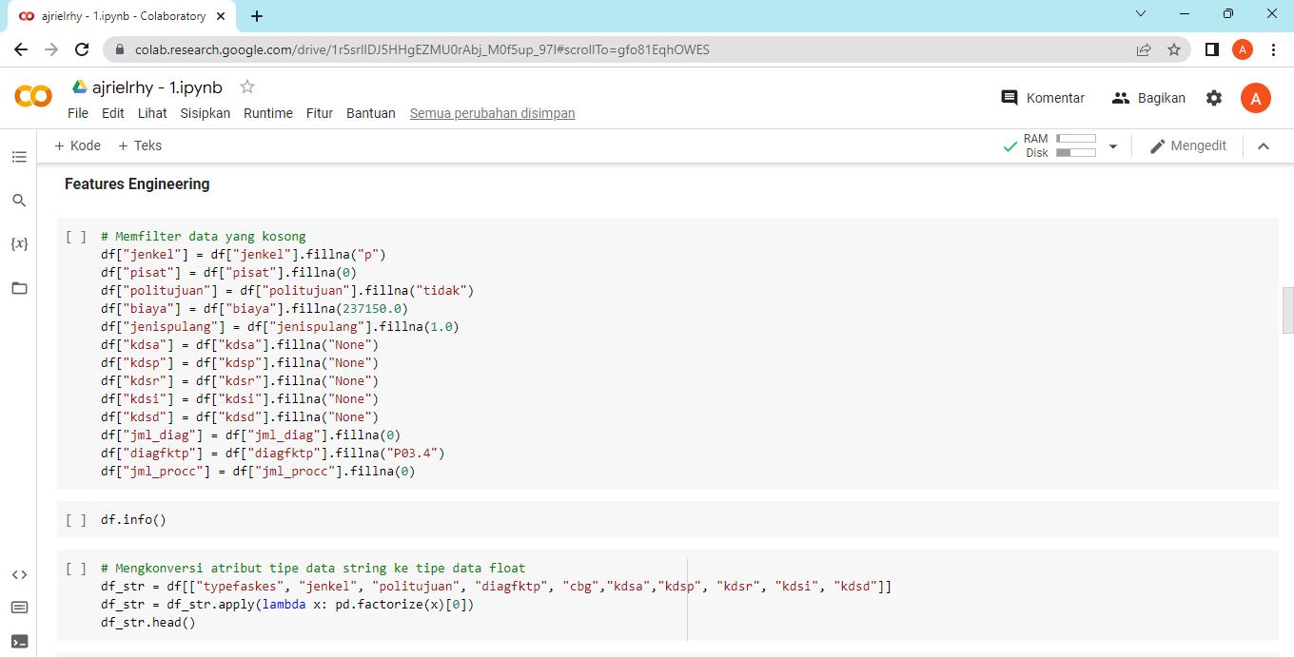

Slide 8
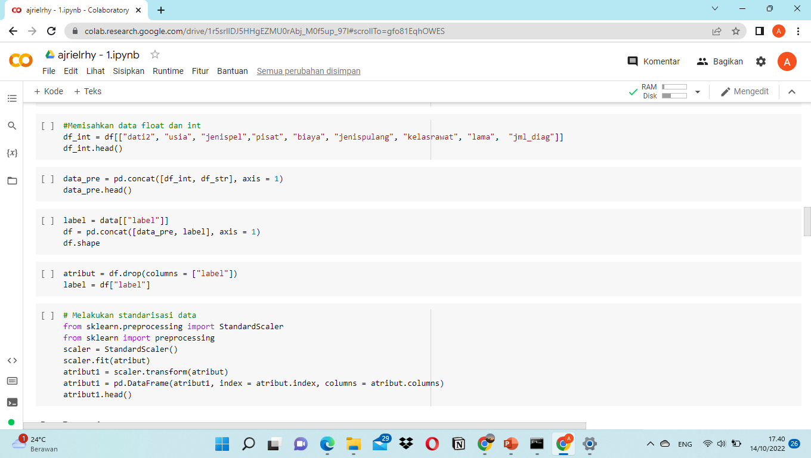

Slide 9
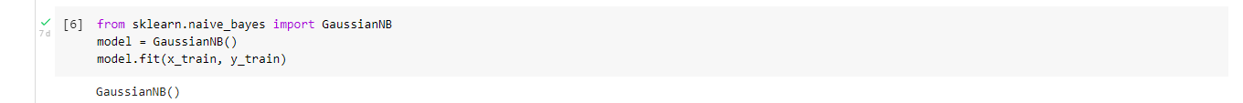
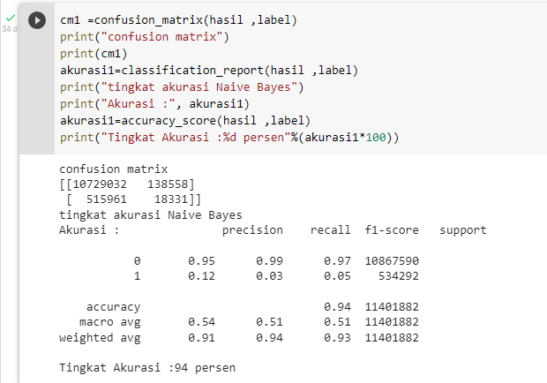
Pemilihan Algoritma
Algoritma Naïve Bayes
Evaluasi

Slide 10
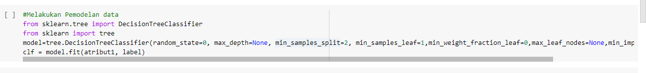
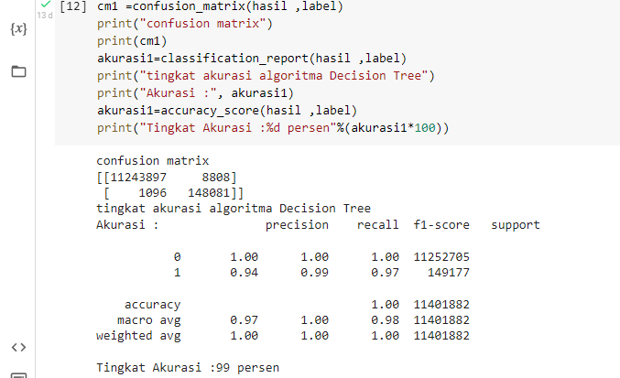
Algoritma Decision Tree
Menggunakan algoritma Decision Tree
Evaluasi

Slide 11
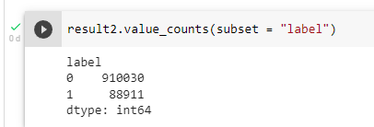
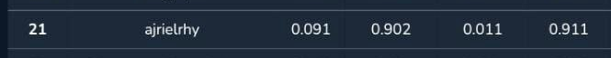
Hasil Prediksi
Dari data yang diberikan pada tahap 2, hasil prediksi yang diperoleh :
Metrics yang didapat pada dashboard

Slide 12
Kemudahan Implementasi
Algoritma Decision tree baik untuk tipe data nominal seperti dalam kasus ini terdapat banyak tipe data nominal
Saat data memiliki missing value, pada algoritma ini Decision tree masih mampu memberi solusi terbaik

